Slide 1
Výukové strategie
Přehled výukových metod

Slide 2
Vyučovací metoda = postup, cesta, způsob vyučování (řec. methodos).
činnost učitele a žáka k dosažení stanovených vzdělávacích cílů.
Klasifikace metod podle:
fází vyučovacího procesu (utváření, upevňování, prověřování vědomostí),
způsobu prezentace (slovní, názorné, praktické),
charakteru specifické činnosti (metody uplatňované v jednotlivých vyučovacích předmětech);
způsobu interakce mezi učitelem a žáky: frontální, skupinové, individuální.

Slide 3
I. Klasické výukové metody
Metody slovní: vyprávění,vysvětlování,přednáška,rozhovor
práce s textem,
Metody názorně-demonstrační:
předvádění a pozorování, práce s obrazem, instruktáž
Metody dovednostně-praktické
napodobování

Slide 4
II. Aktivizující metody
Metody diskusní
Metody heuristické, řešení problémů
Metody situační
Metody inscenační
Didaktické hry

Slide 5
III. Komplexní výukové metody
Frontální výuka
Skupinová a kooperativní výuka
Partnerská výuka
Individuální a individualizovaná výuka, samostatná práce žáků
Kritické myšlení
Brainstorming

Slide 6
Komplexní výukové metody
Projektová výuka
Výuka dramatem
Otevřené učení
Učení v životních situacích
Televizní výuka a výuka podporovaná počítačem
Manipulování, laborování a experimentování

Slide 7
Metody slovní
Vyprávění
Vysvětlování
Přednáška
Práce s textem

Slide 8
Aplikace vyprávění do vyučování
motivace
při výkladu nového učiva
vyprávění podle osnovy (psané či kreslené) či klíčových slov
převyprávění pohádky, příběhu

Slide 9
Aplikace vyprávění do vyučování
dokončení vyprávěného příběhu
dramatizace vyprávění
převyprávění děje v cizím jazyce (převedení do jiného času, atd.)
vyprávění pohybově či mimicky vystihnout – nejdůležitější úseky

Slide 10
Vysvětlování či výklad
logický a systematický postup při zprostředkování učiva žákům,
respektuje jejich věkové zvláštnosti,
vychází z aktuálního stavu vědomostí a dovedností.

Slide 11
Požadavky na vysvětlování
postupnost vyvozování
návaznost na předchozí znalosti
srozumitelnost konkrétních příkladů
využívání názorných pomůcek
jasný, přesný, výstižný jazyk

Slide 12
Aplikace vyprávění do vyučování
orientace na hlavní fakta od konkrétního k abstraktnímu
logická stavba, analogie, zobecňování
strukturování poznatků v systému navazování na jiné předměty, obory

Slide 13
Aplikace vysvětlování do vyučování
při výkladu nového učiva
vysvětlování jako forma zkoušení (totožného příkladu, analogického příkladu)
forma práce s nadanými dětmi (referát, …)
drobné testovací otázky na porozumění
vysvětlení triviální látky slabším žákem – pocit úspěchu!
vysvětlení látky schopnějším žákem pro snazší pochopení ostatních žáků …

Slide 14
Práce s (didaktickým) textem
metoda založená na zpracovávání textových informací,
jejich využití směřuje k osvojení nových poznatků, jejich rozšíření a prohloubení.

Slide 15
Práce s (didaktickým) textem
verbální informace, instrukce,
příklady ilustrující tyto informace
otázky a učební úlohy
klíčová slova (grafické zvýraznění)
přílohy (mapky, schémata, rozšiřující informace)
rejstříky

Slide 16
Žák dokáže:
vyčlenit a označit v textu (podtržením, barevným zvýrazněním) klíčové informace a hlavní myšlenky
stanovit vztah mezi těmito informacemi (pojmy)
uspořádat klíčové informace podle určitého kritéria
vyjádřit uspořádané informace graficky

Slide 17
Žák dokáže:
prezentovat obsah textu vlastními slovy
zaujmout k hlavním myšlenkám textu vlastní stanovisko
zformulovat otázky k textu
doplnit text vlastním hodnocením, komentářem

Slide 18
Vybrané metody práce s textem - SQ4R
S (survey – dělat přehled, odhadovat, prohlížet): rychlá, předběžná orientace v textu (nadpisy, záhlaví, různá členění textu)
Q (questions – otázky): kladení si otázek, postihujících to, co již čtenář zná a co je pro něho doposud neznámé
4R (read – číst, reflect – uvažovat, svědčit o, recite - vyjmenovat, opakovat si, review – zhodnotit, přezkoumat, posoudit):

Slide 19
Vybrané metody práce s textem - SQ4R
Podrobnější čtení textu, pořizování stručných poznámek a záznam průběžných otázek,
nalezení vztahů mezi informacemi,
zapamatování si klíčových informací a jejich zpětné vybavení (na základě otázek vztahujících se k textu)
přehledné shrnutí informací získaných z textu.

Slide 20
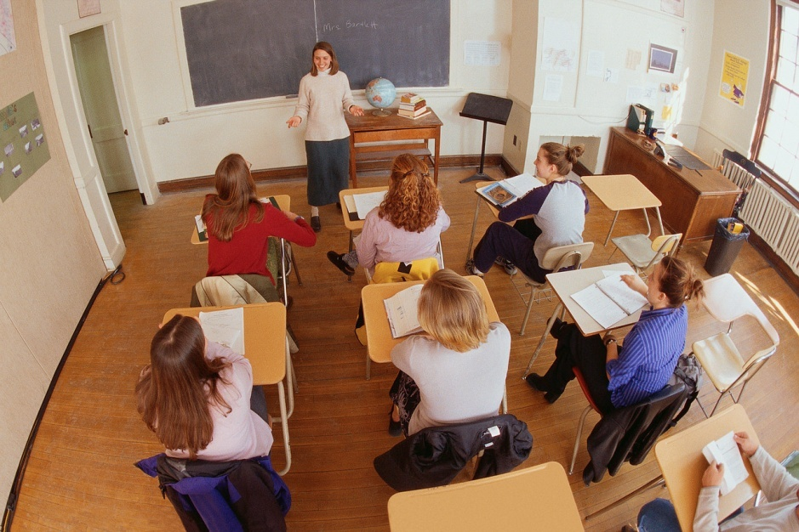
Vybrané metody kritického myšlení
Metoda I.N.S.E.R.T.
Podvojný deník
V-CH-D
Zpřeházené věty
Myšlenková mapa
Volné psaní

Slide 21
Metoda I. N. S. E. R. T.
I interactive interaktivní
N noting poznámkový
S system for systém pro
E effective efektivní
R reading and čtení a
T thinking myšlení

Slide 22
Co znamenají značky
„√“ - potvrzuje to, co již víme
- mínus tam, kde je informace, která je v rozporu s tím, co jsme si mysleli, že víme
+ plus tam, kde v textu narazíme na zajímavou novou informaci
? otazník tam, kde něčemu v textu nerozumíme nebo kde bychom rádi měli další informace

Slide 23
Podvojný deník
působení textu na žáka - co na něj zapůsobilo (pozitivně, negativně) a proč? Nad textem přemýšlí a vytváří další otázky.
Postup:
Žáci si na papír nakreslí velké T.
Na levou stranu píšíčást textu, která na ně silně zapůsobila nebo jim připomněla vlastní zážitek, nebo tvrzení, s nímž se neztotožňují.
Na pravou stranu napíší komentář právě ke svým poznámkám na levé straně.
PROČ? Co je přimělo napsat právě ji? Co jim to připomnělo? Jakou další otázku to v nich vyvolalo?
CO na mě zapůsobilo? S čím nesouhlasím.
Komentář PROČ; Jaké otázky to ve mně vyvolalo

Slide 24
Podtrhávání klíčových pojmů/hlavních myšlenek
zachytit a podtrhnout (barevně si označit) nejdůležitější informace v psaném textu;
z podtrhaných vět lze naučit žáky tvořit si vlastní poznámky.
nejjednodušší varianta = přepsat podtrhané věty či hesla.
náročnější varianta = převedení vět do sousloví a hesel (tj. přemýšlet o jejich významu a snažit se je slovně redukovat, ovšem nikoli na úkor smyslu).

Slide 25
Metoda V-CH-D
V CH D
Víme Chceme vědět Dověděli jsme se
VÍME
- ptáme se žáků, co k danému tématu vědí oni sami (klíčová fakta)
CHCEME VĚDĚT
- co dalšího se žáci k danému tématu chtějí dozvědět – co je zajímá
CO JSME SE DOZVĚDĚLI
- když žáci dočtou text, zapíší hlavní informace, které se dozvěděli

Slide 26
Postup techniky V-CH-D:
Žáci si rozdělí papír na tři sloupce:
Víme, Chceme vědět, Dověděli jsme se.
Na začátku si napíší vše, co k danému tématu vědí (sloupec V),
dále napíší své otázky, co by se chtěli dovědět (CH),
pak následuje čtení textu (během čtení si mohou tvořit poznámky – podtrhávat, vypisovat). Po přečtení textu doplní sloupeček D o nové informace.

Slide 27
Zpřeházené věty/zpřeházené odstavce
k porozumění textu;
žáci seřazují jednotlivé informace podle určitých pravidel (tematických, časových).
vhodné do motivační části vyučování, kdy se žáci aktivně zapojují do dešifrování nového tématu.
Postup techniky:
Jednotlivé lístky jsou zpřeházené. Žáci je musí nejprve přečíst samostatně. Následně se je skládají podle logické návaznosti.
žáci vymýšlí pro jednotlivé odstavce nadpisy (hesla či věty, které nejlépe vystihují obsah odstavce).

Slide 28
Návrh další práce
pro mladší žáky - nakreslit osnovu děje namísto vymýšlení nadpisů pro odstavce. Poté text převyprávět.
Pro osvojení techniky zvolíme:
známý text (pohádku, dětský příběh,…).
kreslenou osnovu zpřeházíme.
nejprve ji seřazujeme a pak slovně popisujeme (nakonec lze společně vymýšlet i stěžejní myšlenky).

Slide 29
Myšlenková = mentální mapa
nejjednodušší metod práce s textem, žák píše asociace k určenému heslu;
může sloužit k diagnostice, odhalení nesprávného uvažování žáka a k poznání jeho myšlenkových pochodů;
užívá se v motivační části, ke zjišťování žákova prekonceptu;
formulace „strohých koster“, kde se naprosto cíleně kombinují různé typy a velikosti písma, barvy, obrázky, čáry, jednoduché náčrty, neboť cílem je vytvořit maximálně sdělné a jasné schéma, ovšem také úsporné.

Slide 30
Volné psaní
prostor pro vyjádření znalostí a pocitů (fyzické potíže – bolest hlavy, únava,…) i emotivních postřehů (nezájem, radost, smutek…).
Prioritně jde o obsahovou stránku textu (žákovy myšlenky, znalosti, postřehy, atd.).
Postup volného psaní:
V počátcích nácviku je dobré žákům určit slova, která bude nebo které by měl text obsahovat. V dalším období už vše ponecháme na vlastním rozhodnutí. Nutné je vymezení času, který musí žáci vždy dodržet.

Slide 31
Druhy a formy otázek
1. otázka zjišťovací – slouží pouze k vybavení faktů (např.: Kdy byla založena UK?)
2. otázka otevřená – např.: Jak lze vysvětlit mořský příliv a odliv?
3. otázka zavřená - Jak zní odborný název pro tvarosloví?
4. otázka konvergentní a divergentní – v prvním případě se vyžaduje známá, jednoznačná odpověď(např.: Kolik je 4:2?), v druhém případě se očekává postižení nových souvislostí (např.: Kolik vymyslíš příkladů, aby výsledek byl 100? )

Slide 32
Druhy a formy otázek
5. otázka na pozorování – např.: Co se stane s cukrem, který vsypete do vody?
6. otázka problémová – např.: Proč se u nás ve střední Evropě střídají roční období?
7. otázka na posouzení situace – např.: Co by se stalo, kdyby druhou světovou válku vyhrálo Německo?
8. otázka rozhodovací – např.: Václavské náměstí najdete v Praze nebo v Plzni?

Slide 33
H. Gardner : teorie 7 rozmanitých typech inteligence
jazyková inteligence
citlivost k mluvenému a psanému jazykovému projevu, schopnost použít jazykových prostředků při realizaci úkolu.
logicko-matematická inteligence
logická analýza problémů, pružné používání matematických operací, prvky vědeckého myšlení.

Slide 34
H. Gardner : teorie 7 rozmanitých typech inteligence
hudební inteligence
smysl pro melodii a rytmus, hudební schopnosti různých stupňů (např.: chápání hudební kompozice).
tělesně-pohybová inteligence
schopnost užít vlastního těla či jeho části k řešení problémů nebo při pohybových produkcích (koordinace).

Slide 35
H. Gardner : teorie 7 rozmanitých typech inteligence
prostorová inteligence
- funkční orientace v prostoru, flexibilní řešení problémů v prostoru.
interpersonální inteligence
- porozumění záměrů, motivací a přání lidí a také schopnost účinně komunikovat s ostatními.
intrapersonální inteligence
- schopnost rozumět sobě samému, reflektovat vlastní činnost a regulovat vlastní chování a emoce.

Slide 36
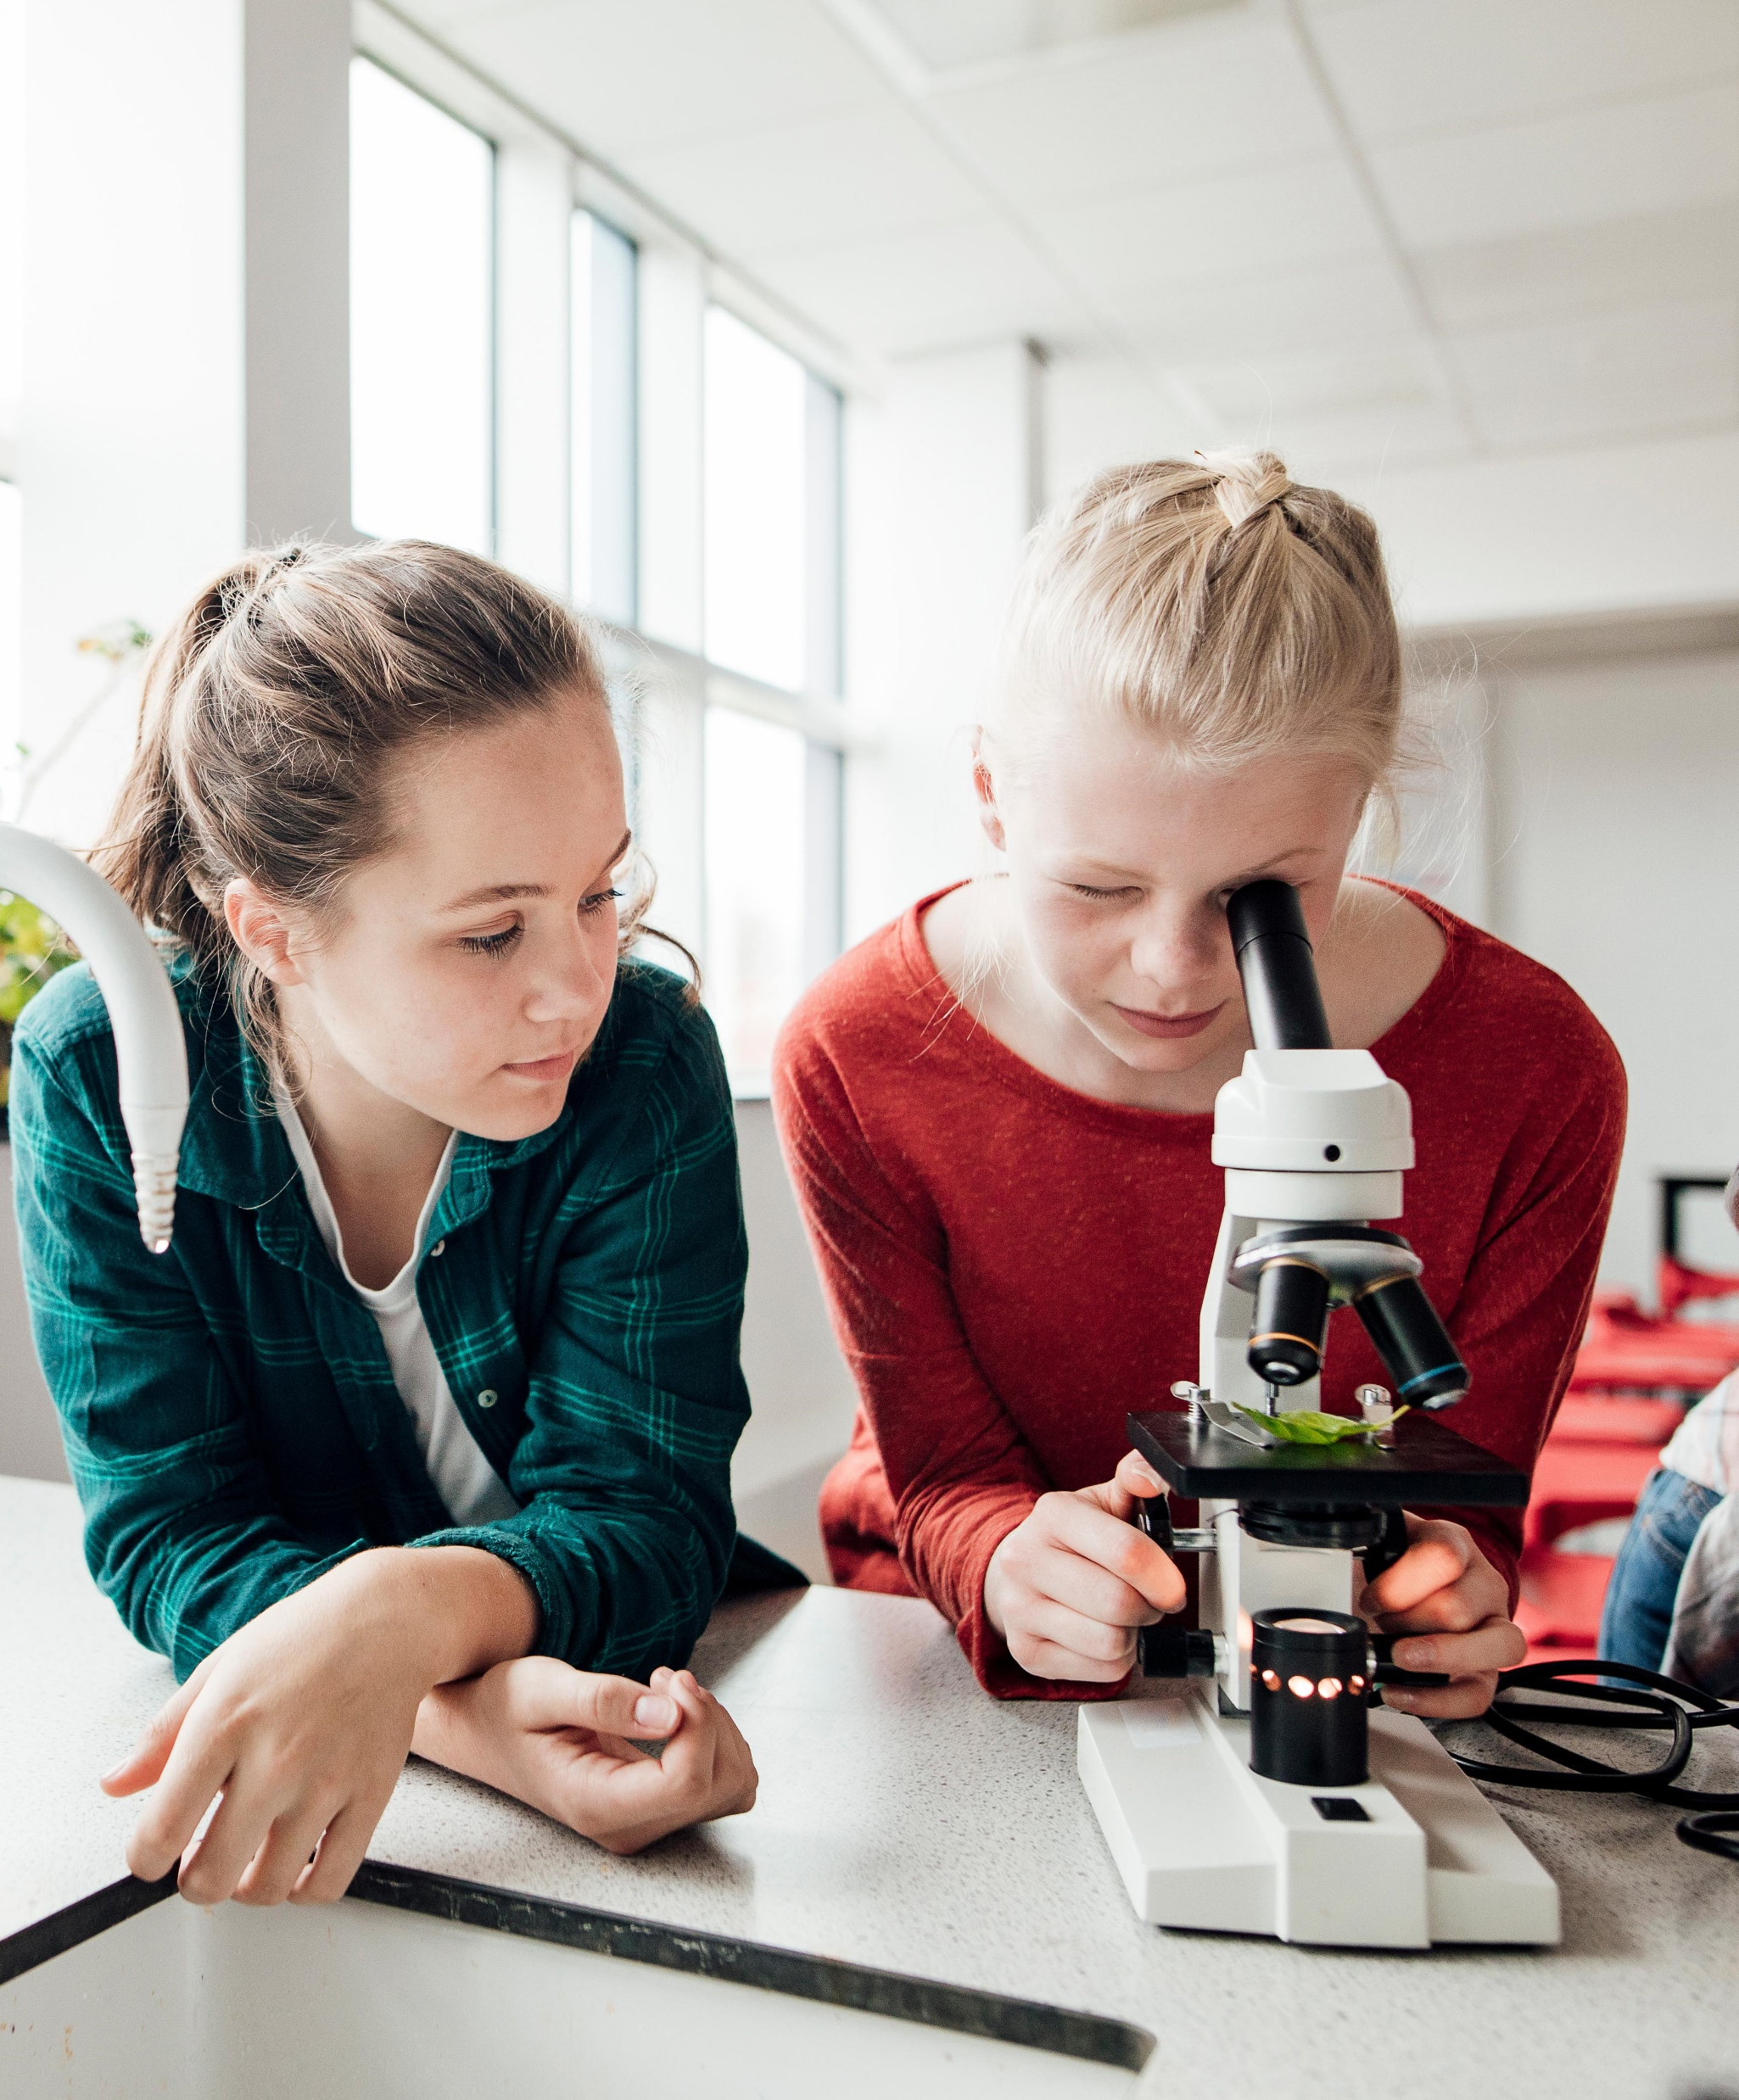
Hodně zdaru
Ať se vám daří najít výukovou metodu, která přinese efekt a radost žákům i vám.
HH

